Slide 1


广州大学
数据结构
Data Structure
主讲人：王国军
计算机科学与网络工程学院
csgjwang@gzhu.edu.cn
http://trust.gzhu.edu.cn/
电话：020-39366920
手机：13360581866
办公室：行政西楼前座429B室
根据《数据结构》（C语言版）（第2版）制作，仅供广州大学计算机、软件工程、网络工程2018级本科生和任课老师使用。

Slide 2
图问题
Path Problem（路径问题）
Spanning Tree Problem（生成树问题）
AOV/AOE（拓扑排序/关键路径）
Coloring Problem（着色问题）
Independent Set Problem（独立集问题）
Vertex Cover Problem（点覆盖问题）
Maximum Clique Problem（最大团问题）
（还有很多问题可以模型化为图问题）

Slide 3
第七章 图
7.1 抽象数据类型图的定义
7.2 图的存储表示
7.3 图的遍历
7.4 最小生成树
7.6 拓扑排序
*7.7 关键路径
7.8 最短路径

Slide 4
7.1 抽象数据类型图的定义
一、 图的定义和术语
  图(Graph)——图G是由两个集合V(G)和E(G)组成的，记为G=(V,E)
    其中：V(G)是顶点的非空有限集
    E(G)是边的有限集合，边是顶点的无序对或有序对
  有向图——有向图G是由两个集合V(G)和E(G)组成的
    其中：V(G)是顶点的非空有限集
    E(G)是有向边（也称弧）的有限集合，弧是顶点的有序对，记为<v,w>, v, w是顶点，v为弧尾，w为弧头（顶点对是有序的）
  无向图——无向图G是由两个集合V(G)和E(G)组成的
    其中：V(G)是顶点的非空有限集
    E(G)是边的有限集合，边是顶点的无序对，记为(v,w)或(w,v)，并且(v,w)=(w,v) （顶点对是无序的）
(u,v) <u,v>
v
  w
v
  w
Notes:
问：当E(G)为空时，图G存在否？
答：还存在！但此时图G只有顶点而没有边。

Slide 5
图的示例
例
2
4
5
1
3
6
G1
有向图G1=（V，E）中：V(G1)={1,2,3,4,5,6}
E(G1)={<1,2>, <2,1>, <2,3>, <2,4>, <3,5>, <5,6>, <6,3>}
例
1
5
7
3
2
4
6
G2
无向图G2=（V，E）中：V(G2)={1,2,3,4,5,6,7}
E(G1)={(1,2),(1,3),(2,3),(2,4),(2,5),(5,6),(5,7)}

Slide 6
图的定义和术语（续）
有向完全图——有n(n-1)条弧和n个顶点的有向图
无向完全图——有n(n-1)/2条边和n个顶点的无向图
稀疏图--若边或弧的个数 e<nlog₂n，则称稀疏图，否则称稠密图
权—把图的边或弧赋予一个有意义的数值，称为权
带权图（网）—弧或边带权的图分别称有向网或无向网
子图——如果图G(V,E)和图G’(V’,E’)满足：
  V’⊆V 且 E’⊆E，则称G’为G的子图
顶点的度
  无向图中，顶点的度为与该顶点相连的边数
  有向图中，顶点的度分成入度和出度
    入度：以该顶点为弧头的弧的数目
    出度：以该顶点为弧尾的弧的数目
Notes:
证明：
①完全无向图有n(n-1)/2 条边。
证明：若是完全无向图，则顶点1必与所有其他顶点各有1条连线，即有n-1条边，顶点2有n-2条边，…，顶点n-1有1条边,顶点n有0条边.
总边数＝ n-1＋ n-2＋…＋1＋0=（n-1+0)n/2= n(n-1)/2
② 完全有向图有n(n-1)条边。
证明：若是完全有向图，则顶点1必必与所有其他顶点各有2条连线，即有2(n-1)条边， 顶点2有2(n-2)条边，…，顶点n-1有2条边,顶点n有0条边.
总边数＝2( n-1＋ n-2＋…＋1＋0)=2(n-1+0)n/2= n(n-1)

Slide 7
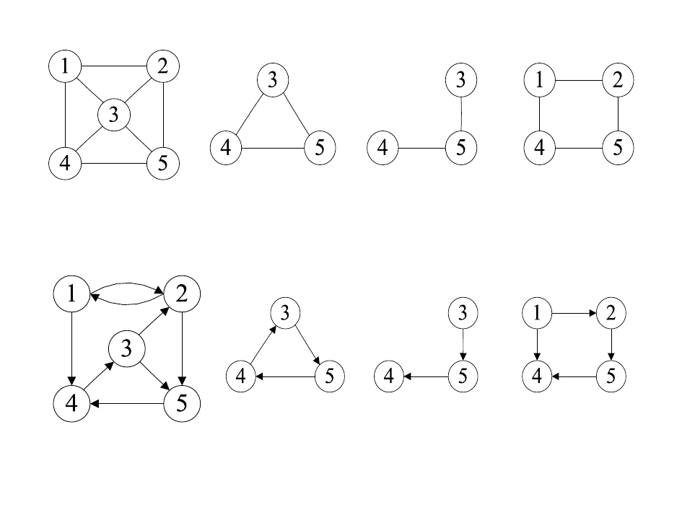
无向图 G1
有向图 G2
G1的某些子图
G2的某些子图

Slide 8
A
9
15
例
2
2
11
B
E
7
21
1
3
1
3
3
有向完全图
无向完全图
C
F
2
有向网
例
例
1
5
7
2
4
5
3
2
4
6
1
3
6
G2
G1
顶点5的度：3
顶点2的度：4
顶点2入度：1 出度：3
顶点4入度：1 出度：0
顶点的度(TD)=出度(OD)+入度(ID)
Notes:
无向图中，顶点的度为与每个顶点相连的边数
有向图中，顶点的度分成入度与出度
入度：以该顶点为头的弧的数目
出度：以该顶点为尾的弧的数目

Slide 9
简单路径：
路径：
在图 G＝(V, E) 中, 若从顶点 v_{i} 出发, 沿一些边经过一些顶点 v_{p1}, v_{p2}, …, v_{pm}，到达顶点v_{j}，则称顶点序列 ( v_{i} v_{p1} v_{p2} ... v_{pm} v_{j} ) 为从顶点v_{i} 到顶点 v_{j} 的路径。它经过的边(v_{i}, v_{p1})、(v_{p1}, v_{p2})、...、(v_{pm}, v_{j})要求是属于E的边。
非带权图的路径长度是指此路径上边的条数；
带权图的路径长度是指路径上各边的权之和。
路径长度：
路径上各顶点 v₁,v₂,...,v_{m} 均不重复。
回路：
若路径上第一个顶点 v₁ 与最后一个顶点 v_{m} 重复，则称这样的路径为回路或环。
例
2
4
5
1
3
6

Slide 10
例
路径1→3：1，2，3 |（ 1，2，3，5，6，3 ）
路径长度：2 (5)
简单路径：1，2，3，5
回路：1，2，3，5，6，3，1
简单回路：3，5，6，3
2
4
5
1
3
6
G1
例
路径：1，2，5，7，6，5，2，3
路径长度：7
简单路径：1，2，5，7，6
回路：1，2，5，7，6，5，2，1
简单回路：1，2，3，1
1
5
7
3
2
4
6
G2

Slide 11
2
3
连通图
1
8
11
在无向图中，若从顶点vi到顶点vj有路径, 则称顶点vi与vj是连通的。如果图中任意一对顶点都是连通的, 则称此图是连通图。
非连通图的极大连通子图叫做连通分量。
4
5
9
10
例
6
7
例
5
强连通图
4
6
在有向图中, 若对于每一对顶点vi和vj, 都存在一条从vi到vj的路径和从一条vj到vi的路径, 则称此图是强连通图。
非强连通图的极大强连通子图叫做强连通分量。
例
2
3
1

Slide 12
非连通图，连通分量
2
3
8
1
4
5
9
10
6
7
11

Slide 13
生成树 一个连通图的生成树是其极小连通子图。在n个顶点的情形下，有n-1条边。对非连通图，则称由各个连通分量的生成树的集合为该非连通图的生成森林。

Slide 14
二、图的基本操作
图结构的建立和销毁
对顶点的访问操作
插入和删除顶点
插入和删除边（弧）
对邻接点的操作
遍历操作

Slide 15
结构的建立和销毁
CreateGraph(&G, V, VR);
// 按定义(V, VR) 构造图
DestroyGraph(&G);
// 销毁图

Slide 16
对顶点的访问操作
LocateVex(G, u);
// 若G中存在顶点u，则返回该顶点在图中的“位置”；否则返回其它信息。
GetVex(G, v); // 返回 v 的值。
PutVex(&G, v, value);
// 对 v 赋值value。

Slide 17
对邻接点的操作
FirstAdjVex(G, v);
// 返回 v 的“第一个邻接点”。若该顶点在 G 中没有邻接点，则返回“空”。
NextAdjVex(G, v, w);
// 返回 v 的（相对于 w 的）“下一个邻接点”。若 w 是 v 的最后一个邻接点，则 返回“空”。

Slide 18
插入和删除顶点
InsertVex(&G, v);
// 在图G中增加新顶点v。
DeleteVex(&G, v);
// 删除G中顶点v及其相关的弧。

Slide 19
插入和删除弧
InsertArc(&G, v, w);
// 在G中增加弧<v, w>
DeleteArc(&G, v, w);
// 在G中删除弧<v, w>，若G是无向的，则还删除对称弧(w, v)。

Slide 20
图的遍历
DFSTraverse(G, v, Visit());
// 从顶点v起深度优先遍历图G，并对每个顶点调用函数Visit一次且仅一次。
BFSTraverse(G, v, Visit());
// 从顶点v起广度优先遍历图G，并对每个顶点调用函数Visit一次且仅一次。

Slide 21
7.2 图的存储表示
一、图的邻接矩阵存储表示
二、图的邻接表存储表示
三、有向图的十字链表存储表示
四、无向图的邻接多重表存储表示

Slide 22
一、图的邻接矩阵存储表示
  用两个数组分别存储顶点信息和顶点之间的关系信息(邻接矩阵—表示顶点之间相邻关系的矩阵)
定义：设G=(V, E)是具有n≥1个顶点的图，G的邻接矩阵A（二维数组）是具有以下性质的n阶方阵：
例
1
2
①
②
③
④
⑤
3
4
例
1
2
①
G1
②
①
②
③
④
3
①
③
②
4
5
④
G2
③
⑤
④
Notes:
由于图结构中任意两个顶点之间都可能存在"关系"，因此无法以顺序存储映象表示这种关系，即图没有顺序存储结构。

Slide 23
邻接矩阵的特点
  无向图的邻接矩阵对称，可压缩存储；有n个顶点的无向图需存储空间为 n(n+1)/2
  有向图邻接矩阵不一定对称；有n个顶点的有向图需存储空间为n²
  无向图中顶点V_{i}的度TD(V_{i})是邻接矩阵A中第i行元素之和(第i行非0元素即1的个数)
  有向图中：
    顶点V_{i}的出度是A中第i行元素之和
    顶点V_{i}的入度是A中第i列元素之和
①
②
③
④
⑤
①
②
③
④
例
1
2
①
①
②
例
1
2
②
3
③
③
4
5
④
3
4
④
G2
⑤
G1
Notes:
先讲无向图的邻接矩阵，引导学生归纳特点，再引有向图邻接矩阵及其特点，以便省时

Slide 24
带权图（网）的邻接矩阵示意图
带权图的邻接矩阵可定义为：
∞ 反之
①
②
③
④
⑤
5
①
例
1
2
3
②
7
8
4
③
5
1
④
6
3
4
⑤
2
邻接矩阵的优点：
容易实现图的操作，如：求某顶点的度、判断顶点之间是否有边（弧）、判断顶点之间是否邻接等。
n个顶点需要n*n个单元存储边(弧)；空间效率为O(n²)。对稀疏图而言尤其浪费空间。
邻接矩阵的缺点：
Notes:
引导学生设想网的存储结构，然后点评

Slide 25
一、图的邻接矩阵(二维数组)存储表示
#define MAX_VERTEX_NUM 20
// 定义图的类型 {有向图, 有向网, 无向图, 无向网}
typedef enum{ DG, DN, UDG, UDN } GraphKind;
typedef struct ArcCell { // 弧的定义
VRType adj; // VRType是顶点关系类型
// 对无权图， 用1或0表示相邻否；对带权图，则为权值类型。
InfoType *info; // 该弧相关信息的指针( 有时忽略此项）
} ArcCell , AdjMatrix[MAX_VERTEX_NUM][MAX_VERTEX_NUM];
typedef struct { // 图的定义
VertexType vexs[MAX_VERTEX_NUM]; // 顶点数组
AdjMatrix arcs; //邻接矩阵，可设二维
int vexnum, arcnum; // 顶点数，边数
GraphKind kind; // 图的种类标志
} AMGraph;

Slide 26
一、图的邻接矩阵(二维数组)存储表示实例
例
1
2
例
1
2
3
3
4
G1
AMGraph G2;
4
5
AMGraph G1;
G2
G1.vexs={1，2，3，4}；
G2.vexs={1，2，3，4，5}；
①
②
③
④
①
②
③
④
⑤
①
①
②
②
G1.arcs=
G2.arcs=
③
③
④
④
⑤
G1.vexnum=4；
G2.vexnum=5；
G1.arcnum=4；
G2.arcnum=6；
G1.kind=DG；
G2.kind =UDG；

Slide 27
二、图的邻接表存储表示
实现：为图中每个顶点建立一个单链表，第i个单链表中的结点表示依附于顶点Vi的边（有向图中指以Vi为尾的弧）；同时，为每个单链表附设一个表头结点，并将所有的表头结点顺序存储（一维数组），以便随机访问任一顶点的链表。
表头结点结构: 数据域（data）用于存储顶点的名称或其它有关信息
链域（firstarc）用于指向顶点v_{i}的第一个邻接结点
边结点结构：adjvex 与顶点v_{i}邻接的点在图中的位置
info 存储和边相关的信息
nextarc 指向下一条弧的指针
data | firstarc
adjvex | info | nextarc
表头结点 边结点

Slide 28
图的邻接表存储实例
vexdata
firstarc
adjvex
nextarc
1
a
3
2
例
a
b
^
2
b
^
c
d
3
c
4
^
G1
4
d
1
^
vexdata
firstarc
adjvex
nextarc
1
a
2
4
^
例
a
b
b
^
2
1
3
5
3
c
5
c
2
4
^
4
d
1
3
d
e
^
G2
5
e
2
3
^
提示：在无向图中，每一个边结点在图的单链表中出现两次，故无向图中若有n个顶点和e条边，则需要存储空间为：n+2e

Slide 29
二、图的邻接表存储表示
typedef struct ArcNode // 弧结点
{ int adjvex; //邻接点域，存放与Vi邻接的点在表头数组中的位置
struct ArcNode *nextarc; //链域，指示依附于vi的下一条边的结点
OtherInfo info; //和弧相关的信息
}ArcNode;
adjvex nextarc
info
typedef struct VNode //表头结点
{ VertexType vexdata; //存放顶点信息
ArcNode *firstarc; //指向第一条依附该顶点的边的指针
}VNode，AdjList[MAX_VERTEX_NUM];
vexdata firstarc
typedef struct { //图的结构定义
AdjList vertices; //表头结点数组（表头向量）
int vexnum, arcnum;
GraphKind kind; // 图的种类标志
} ALGraph;

Slide 30
  邻接表特点
    无向图中顶点vi的度为第i个单链表中的结点数
    有向图中
      顶点vi的出度为第i个单链表中的结点个数
      顶点vi的入度为所有单链表中邻接点域值是i的结点个数（以vi为弧头）
注意：需遍历整个邻接表才能得到某个顶点的入度。
解决办法：逆邻接表。

Slide 31
逆邻接表
为了便于求任一个顶点的入度，我们可以对每一个顶点v_{i}再建立一个逆邻接表，即对每个顶点v_{i}建立一个所有以顶点v_{i}为弧头的弧的表，如图所示。
例
a
b
c
d
G1
nextarc
vexdata
firstarc
adjvex
nextarc
vexdata
firstarc
adjvex
1
1
a
4
a
2
3
^
^
2
b
2
b
1
^
^
3
c
4
3
c
1
^
^
4
1
4
d
3
d
^
^
图G1的邻接表 和 逆邻接表
Notes:
表述思想，引导学生分析设计，培养抽象、建模能力

Slide 32
练习
求下图各顶点的出度、入度，图的邻接矩阵、邻接表和逆邻接表
a
b
c
e
d
图 G1

Slide 33
讨论：邻接表与邻接矩阵有什么异同之处？
1.联系：邻接表中每个链表对应于邻接矩阵中的一行，链表中结点个数等于该行中非零元素的个数。
2.区别：
① 对于任一确定的无向图，邻接矩阵是唯一的（行列号与顶点编号一致），但邻接表不唯一（链接次序与顶点编号无关）。
② 邻接矩阵的空间复杂度为O(n²),而邻接表的空间复杂度为O(n+e)。
3.用途：邻接矩阵多用于稠密图的存储（e接近n(n-1)/2)，如应用中常要判断两个点是否邻接；而邻接表多用于稀疏图的存储（e<<n²)，如要访问节点的所有邻接点。

Slide 34
补充：建立（有/无向图的邻接表）
图的邻接表是应用较多的一种存储结构。从邻接表的结构定义可见，建立邻接表的主要操作是在链表中插入一个结点。以下是输入无向图的顶点和边建立邻接表的算法步骤。
B
C
vexdata firstarc
头插法
adjvex nextarc
0 A 4 1
1 B 5 4 0
2 C 5 3
3 D 5 2
4 E 1 0
5 F 3 2 0
A
D
F
E
依次输入的数据为：
1. 顶点数、边数： 6 7 UDG
2. 顶点： A B C D E F
3. 边：AB AE BE BF CD CF DF
Notes:
从算法执行步骤可见，每生成一个表结点之后是按在第2章中惯用的“头插法”建立链表的方法将生成的结点插入到相应顶点的邻接表中的。并且对于无向图，每输入一条边需要生成两个结点，分别插入在这条边的两个顶点的链表中。即无向图的邻接表中弧结点的个数为图中边的数目的两倍。

Slide 35
建立有向图的邻接表（续）
建立邻接表的主要操作是在链表中插入一个结点。以下是输入有向图的顶点和弧建立邻接表的算法。
A
尾插法
A
B
C
D
E
∧
1 4
0 1 2 3 4
B
E
2
∧
3
∧
C
D
0 1
∧
依次输入的数据为：
1. 5 7 DG
2. A B C D E
3. AB AE BC CD DA DB EC
2
∧

Slide 36
建立有（无）向图（网）的邻接表算法描述
void CreateGraph(ALGraph &G)
{// 生成图G的存储结构-邻接表
cin >> G.vexnum >> G.arcnum >> G.kind; // 输入顶点数、边数和图类：
for (i=0; i<G.vexnum; ++i) { // 构造顶点数组：
cin>> G.vertices[i].data; // 输入顶点
G.vertices[i].firstarc = NULL; } // 初始化链表头指针为"空"
for (k=0; k<G.arcnum; ++k) // 输入各边并构造邻接表：
{ cin>> sv >> tv; // 输入一条边（弧）的始点和终点
i = LocateVex(G, sv); j = LocateVex(G, tv); // 确定sv和tv
//在G中位置，即顶点在G.vertices中的序号
vexdata firstarc
adjvex nextarc
pi = new ArcNode;
if (!pi) exit(-1); // 存储分配失败
pi -> adjvex = j; // 对弧结点赋邻接点"位置"
if (G.kind==DN || G.kind==DG) cin >> w >> p; // 有向图输入权值和其它信息存储地址
else { w=0; p=NULL; }
pi->weight = w; pi->info = p;
pi -> nextarc = G.vertices[i].firstarc; //头插法，将tv结点插入到第i个单链表中
G.vertices[i].firstarc = pi; // 插入链表G.vertices[i]

Slide 37
建立有（无）向图（网）的邻接表算法描述（续）
//如果是无向图还要建立头结点单元j的邻接链表
if (G.kind==UDG || G.kind==UDN)
{ // 对无向图或无向网尚需建立tv的邻接点：
pj = new ArcNode;
if (!pj) exit(-1); // 存储分配失败
pj -> adjvex = i; // 对边结点赋邻接点“位置”
pj -> weight = w;
//头插法，将sv结点插入到第j个单链表中, 插入链表G.vertices[j]
pj -> nextarc = G.vertices[j].firstarc;
G.vertices[j].firstarc = pj;
} // if
} // for
} // CreateGraph
Notes:
对于一个含 n 个顶点和 e 条边的无向图，e 的最大值为 n(n-1)/2。称含有 n 个顶点和 n(n-1)/2 条边的图为完全图。如果图中边的数目 e<nlogn，则称为稀疏图，反之称为稠密图。容易理解，由于邻接矩阵的存储空间是 n2 级的，而邻接表的空间复杂度是 O (n+e)。因此通常，稠密图的存储结构取"数组表示"，稀疏图的存储结构取"邻接表表示"。

Slide 38
三、有向图的十字链表存储表示
是有向图的邻接表和逆邻接表的组合
Notes:
引导学生回忆有向图的邻接表和逆邻接表，与此对比讲解十字链表较好，便于学生理解其实质

Slide 39
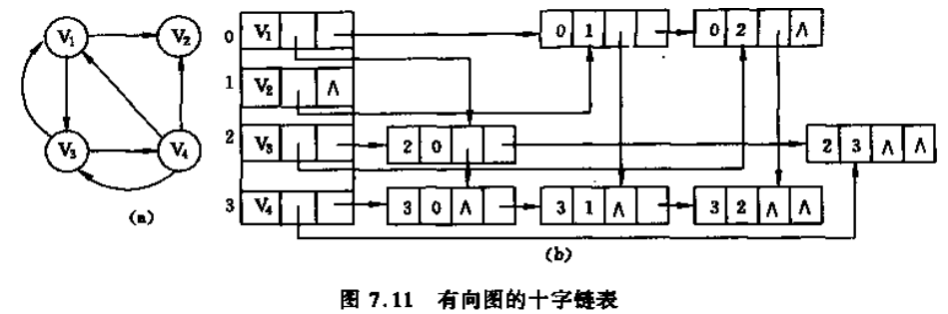
有向图 十字链表表示示意图
特点：很容易求结点的出度和入度，而且不浪费存储空间
Notes:
提示：演示先画出有向图的邻接表，然后再建立其逆邻接表

Slide 40
三、有向图的十字链表存储表示
弧结点：
tailvex headvex hlink tlink info
typedef struct ArcNode
{ int tailvex, headvex; //弧尾、弧头在表头数组中位置
struct ArcNode *hlink；//指向弧头相同的下一条弧
struct ArcNode *tlink; //指向弧尾相同的下一条弧
InfoType *info; // 定义该弧相关信息的指针，如权值
} ArcNode;
顶点结点：
data firstin firstout
typedef struct VexNode
{ int data; //存储与顶点信息
ArcNode *firstin； //指向以该顶点为弧头的第一个弧结点
ArcNode *firstout; //指向以该顶点为弧尾的第一个弧结点
}VexNode;
typedef struct { //图的定义
VexNode xlist[MAX_VERTEX_NUM]; // 顶点结点(表头向量)
int vexnum, arcnum; //有向图的当前顶点数和弧数
} OLGraph;
Notes:
虽然在有向图的邻接表和逆邻接表中分别可以找到从顶点出发的弧和指向顶点的弧，但对于同一个有向图需要用两个结构来表示它毕竟不方便，因此当应用问题中同时需要对这两种弧进行处理时就需要采用十字链表来表示有向图。
十字链表是有向图的另一种链式存储结构，目的是将在有向图的邻接表和逆邻接表中两次出现的同一条弧用一个结点表示，由于在邻接表和逆邻接表中的顶点数据是相同的，则在十字链表中只需要出现一次，但需保留分别指向第一条"出弧"和第一条"入弧"的指针。
是邻接表和逆邻接表两者的结合：对于有向图中的每一条弧有一个弧结点，每一个顶点有一个顶点结点。

Slide 41
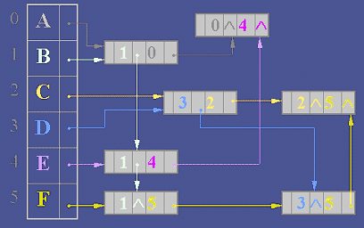
四、无向图的邻接多重表存储表示
类似于有向图的十字链表，若将无向图中表示同一条边的两个结点合并在一起，将得到无向图的另一种表示方法--邻接多重表。（便于对边进行标记或插入删除边等操作）
例如，无向图G2的邻接多重表如下所示(忽略相关信息指针）
B
C
A
D
F
E

Slide 42
四、无向图的邻接多重表存储表示
mark ivex ilink jvex jlink info
边结点结构：
#define MAX_VERTEX_NUM = 20;
typedef enum {unvisited, visited} VisitIf;
typedef struct EdgeNode{ // 边结点结构定义
VisitIf mark; // 访问标记
int ivex, jvex; // 该边依附的两个顶点（vi，vj）在图中的位置
struct EdgeNode *ilink, *jlink; //分别指向依附这两个顶点的下一条边
InfoType *info; // 与该边相关信息的指针
} ;
顶点结点：
typedef struct { // 顶点结点结构定义
VertexType data;
EdgeNode *firstedge; // 指向第一条依附该顶点的边
} VexNode;
typedef struct { // 邻接多重表结构定义
VexNode adjmulist[MAX_VERTEX_NUM];
int vexnum, edgenum; // 无向图的当前顶点数和边数
GraphKind kind; // 图的种类标志
} AMLGraph;
data firstedge
Notes:
由于无向图的邻接表中每一条边有两个结点，给对图的边进行访问的操作带来不便。以无向图G2为例，当从顶点A出发访问了边(A,E)之后，为了下次不再对这条边进行访问，就需要找到表示这条边的另一个结点加上访问标志。由此可类似于有向图，只用一个结点表示一条边，即将该边的所有信息(边两端的两个顶点、与其中一个端点有相同端点的下一条边的信息等)放在一个结点中，由于无向图中的边是没有方向性的，因此所有有一个端点相同的边均链接在同一链表中，所以在顶点结点中只有一个链表的头指针。另一方面，因为每一条边有两个顶点，因此每个边结点都链接在两个链表中，但它们之间并不形成“十字”关系。
类似于有向图的十字链表，若将无向图中表示同一条边的两个结点合在一起，将得到无向图的另一种表示方法--邻接多重表。

Slide 43
各种存储结构的适用类型
数组（邻接矩阵）：有向图和无向图
邻接表（逆邻接表）：有向图和无向图
十字链表：有向图
邻接多重表：无向图

Slide 44
7.3 图的遍历
图的遍历（Traversing Graph）:
从图中某个顶点出发按照某种方法访问图中所有顶点，并且使得图中的每个顶点仅被访问一次的操作。
例
V1
V2
V3
V4
V5
V6
V7
V8
提问：树的遍历能否用于图的遍历？

Slide 45
不能！因为图可能有回路，若用树的遍历算法可能导致无限循环。为防止循环，需要设置访问标志。另外，图可能不连通，若用树的遍历算法还可能会遗漏图中的部分顶点。

Slide 46
为了保证图中的各个顶点在遍历过程中访问到且仅访问一次，需要为每个顶点设一个访问标记：
v_{i}未被访问: visited[i]值为false
v_{i}已被访问：visited[i]值为true
根据搜索路径方向不同：
例
V1
深度优先搜索（纵向↓）
V2
V3
广度优先搜索（横向→）
V4
V5
V6
V7
遍历应用举例
V8

Slide 47
一、深度优先搜索遍历图
深度优先搜索(Depth-First Search—DFS)是指按照深度方向搜索,它类似于树的先根遍历,是树的先根遍历的推广。
深度优先搜索连通子图的基本思想是：
假设图G初态为所有顶点未被访问（visited[i]=false），从G中任选一个顶点v_{i}：
⑴ 从该顶点v_{i}出发,首先访问v_{i},置visited [v_{i} ]=true;
⑵ 然后依次搜索v_{i}的每一个邻接点v_{j}；
⑶ 若v_{j}未被访问过，则以v_{j}为新的初始出发点，重复⑴;
若v_{j}已被访问过，则返回到v_{i}另一个邻接点，重复⑶
⑷ 如果经过⑴、⑵、⑶后,图中仍有未被访问的顶点,再从中任选一顶点,重复⑴、⑵、⑶，直至所有顶点都被访问过，遍历结束。
例 无向图
V1
例 有向图
V1
V2
V3
V2
V3
V4
V5
V6
V7
V4
V5
V6
V7
深度优先遍历：V1⇒ V2 ⇒V4 ⇒ V8 ⇒V5 ⇒V3 ⇒V6 ⇒V7
V8
V8
Notes:
深度优先搜索DFS（Depth_First Search）
1. 从图中任一个顶点v出发，访问该顶点；
2. 然后依次从v的未被访问的邻接点出发深度优先遍历图，直至图中所有和v有路径相通的顶点都被访问到； （连通图）
3. 此时若图中尚有顶点未被访问，则另选图中下一个未被访问的顶点作起始点，访问该顶点，继续过程2，直到图中所有顶点都被访问到为止。

Slide 48
Depth-First Search Example
2
2
3
8
1
1
4
5
9
10
6
7
11
Start search at vertex 1.
Label vertex 1 and do a depth first search from either 2 or 4.
Suppose that vertex 2 is selected.

Slide 49
Depth-First Search Example
2
2
2
3
8
1
1
4
5
5
9
10
6
7
11
Label vertex 2 and do a depth first search from either 3, 5, or 6.
Suppose that vertex 5 is selected.

Slide 50
Depth-First Search Example
2
2
2
3
8
1
1
4
5
5
5
9
9
10
6
7
11
Label vertex 5 and do a depth first search from either 3, 7, or 9.
Suppose that vertex 9 is selected.

Slide 51
Depth-First Search Example
2
2
2
3
8
8
1
1
4
5
5
5
9
9
9
10
6
7
11
Label vertex 9 and do a depth first search from either 6 or 8.
Suppose that vertex 8 is selected.

Slide 52
Depth-First Search Example
2
2
2
3
8
8
8
1
1
4
5
5
5
9
9
9
10
6
6
7
11
Label vertex 8 and return to vertex 9.
From vertex 9 do a dfs(6).

Slide 53
Depth-First Search Example
2
2
2
3
8
8
8
1
1
4
4
5
5
5
9
9
9
10
6
6
6
7
11
Label vertex 6 and do a depth first search from either 4 or 7.
Suppose that vertex 4 is selected.

Slide 54
Depth-First Search Example
2
2
2
3
8
8
8
1
1
4
4
4
5
5
5
9
9
9
10
6
6
6
7
7
11
Label vertex 4 and return to 6.
From vertex 6 do a dfs(7).

Slide 55
Depth-First Search Example
2
2
2
3
8
8
8
1
1
4
4
4
5
5
5
9
9
9
10
6
6
6
7
7
7
11
Label vertex 7 and return to 6.
Return to 9.

Slide 56
Depth-First Search Example
2
2
2
3
8
8
8
1
1
4
4
4
5
5
5
9
9
9
10
6
6
6
7
7
7
11
Return to 5.

Slide 57
Depth-First Search Example
2
2
2
3
3
8
8
8
1
1
4
4
4
5
5
5
9
9
9
10
6
6
6
7
7
7
11
Do a dfs(3).

Slide 58
Depth-First Search Example
2
2
2
3
3
3
8
8
8
1
1
4
4
4
5
5
5
9
9
9
10
6
6
6
7
7
7
11
Label 3 and return to 5.
Return to 2.

Slide 59
Depth-First Search Example
2
2
2
3
3
3
8
8
8
1
1
4
4
4
5
5
5
9
9
9
10
6
6
6
7
7
7
11
Return to 1.

Slide 60
Depth-First Search Example
2
2
2
3
3
3
8
8
8
1
1
4
4
4
5
5
5
9
9
9
10
6
6
6
7
7
7
11
Return to invoking method.

Slide 61
思考题：按图的存储结构如何遍历？
例
v1
(1) 访问 vi （设 vi=v1）。
(2) 求 vi 的邻接点 vj 。
(3) 若vj未被访问过，则以vj为新的初始出发点，重复⑴；
若vj已被访问过，则返回到vi另一个邻接点，重复⑶。
v2
v3
v4
v5
v6
v7
深度优先遍历：v1⇒
v3 ⇒
v7 ⇒
v6 ⇒
v2 ⇒
v5 ⇒
v8 ⇒
v4
v8
vexdata
firstarc
adjvex
next
1
v1
3
2
^
v2
^
2
5
4
1
3
v3
1
7
6
^
4
v4
8
2
^
5
v5
8
2
^
邻接矩阵如何？
6
v6
7
3
^
7
v7
6
3
^
8
v8
5
4
^

Slide 62
从上页的遍历过程可见：
1. 深度优先搜索遍历连通图的过程类似于树的先根遍历。
2. 如何判别v的邻接点是否已被访问？
解决的办法是：为每个顶点v设立一个访问标志 。
3. 如何求v的邻接点？
解决的办法是：根据图的存储结构来确定。
对于邻接表而言，通过顶点向量和对应的单链表查找邻接点。

Slide 63
深度优先搜索遍历连通图 G 的算法描述
void DFS(Graph G, int v)
{ // 从顶点v出发，深度优先搜索遍历连通图 G
visited[v] = TRUE; VisitFunc(v);
for ( w=FirstAdjVex(G, v); w!=0; w=NextAdjVex(G,v,w))
if (!visited[w]) DFS(G, w);
// 对v的尚未访问的邻接顶点w 递归调用DFS
} // DFS
提示：
对于连通图，从任一顶点v出发，能够深度优先搜索遍历
整个图 G，访问所有结点；
而对于非连通图，则需从多个顶点出发，才可以完全遍历。

Slide 64
非连通图的深度优先搜索遍历
首先将图中每个顶点的访问标志设为 FALSE, 然后搜索图中每个顶点，如果未被访问，则以该顶点为起始点进行深度优先搜索遍历，否则继续检查下一个顶点。

Slide 65
深度优先搜索遍历非连通图G的算法描述
void DFSTraverse(Graph G, Status (*Visit)(int v))
{// 对图 G 作深度优先遍历。
for (v=0; v<G.vexnum; ++v) visited[v] = FALSE;
// 访问标志数组初始化
k=0;
for (v=0; v<G.vexnum; ++v)
if (!visited[v]) { k=k+1; DFS(G, v); }
// 对尚未访问的顶点调用DFS
}
http://blog.csdn.net/jnu_simba/article/details/8867687

Slide 66
Depth-first-Search（实例）
2
3
DFS(1)
6
1
DFS(7)
DFS(2)
1
DFS(4)
DFS(3)
5
7
DFS(5)
DFS(6)
4
7
2
5
6
3
1
1
^
2
2
2
1
3
3
3
1
2
6
^
4
4
5
7
^
5
5
4
1
7
6
6
1
3
^
7
7
1
4
5
5
^

Slide 67
例
v1
v2
v3
深度优先遍历：v1⇒
v3 ⇒
v7 ⇒
v6 ⇒
v2 ⇒
v4 ⇒
v8 ⇒
v5
v4
v5
v6
v7
出栈顺序：V7，V6，V3，V8，V4，V2，V1，V5
v8
vexdata
firstarc
adjvex
next
DFS(v1)
1
1
3
2
^
DFS(v3)
DFS(v2)
2
2
4
^
3
3
DFS(v7)
7
6
DFS(v6)
DFS(v4)
^
4
4
8
^
DFS(v8)
5
5
8
2
DFS(v5)
^
6
6
7
^
7
7
^
8
8
^

Slide 68
DFS 算法效率分析：
（设图中有 n 个顶点，e 条边）
如果用邻接矩阵来表示图，遍历图中每一个顶点都要从头开始扫描该顶点所在行中的每一条边，因此遍历全部顶点所需的时间为O(n²)。
如果用邻接表来表示图，虽然有 2e 个表结点，但只需扫描 e 个结点即可完成遍历（∵判断访问标志），加上访问 n 个头结点的时间，因此遍历图的时间复杂度为O(n+e)。
结论：
稠密图适于在邻接矩阵上进行深度遍历；
稀疏图适于在邻接表上进行深度遍历。

Slide 69
二、广度优先搜索遍历图
  1. 从图中某顶点v出发，在访问v之后， 依次访问v的每个未被访问过的邻接点；
  2. 再分别从这些邻接点出发依次访问它们的邻接点，并使“先被访问的点的邻接点”先于“后被访问的点的邻接点”被访问，直至图中所有已经被访问的顶点的邻接点都被访问到；
  3. 若图中还有顶点未被访问，则另选图中一个未被访问的顶点作起始点，访问该顶点，继续过程2、3，直至图中所有顶点都被访问到为止。
例 无向图
V1
例 有向图
V1
V2
V3
V2
V3
V4
V5
V6
V7
V4
V5
V6
V7
V8
V8
序列：V1 V2 V3 V4 V5 V6 V7 V8
序列：V1 V2 V3 V4V6 V7 V8 V5

Slide 70
Breadth-First Search Example
2
3
8
1
4
5
9
10
6
7
11
Start search at vertex 1.

Slide 71
Breadth-First Search Example
2
FIFO Queue
1
3
8
1
1
4
5
9
10
6
7
11
Visit/mark start vertex and put in a FIFO queue.

Slide 72
Breadth-First Search Example
2
FIFO Queue
1
3
8
1
1
4
5
9
10
6
7
11
Remove 1 from Q; visit adjacent unvisited vertices;
put in Q.

Slide 73
Breadth-First Search Example
2
FIFO Queue
2
3
2
4
8
1
1
4
4
5
9
10
6
7
11
Remove 1 from Q; visit adjacent unvisited vertices;
put in Q.

Slide 74
Breadth-First Search Example
2
FIFO Queue
2
3
2
4
8
1
1
4
4
5
9
10
6
7
11
Remove 2 from Q; visit adjacent unvisited vertices;
put in Q.

Slide 75
Breadth-First Search Example
2
FIFO Queue
2
3
3
4
5
3
6
8
1
1
4
4
5
5
9
10
6
6
7
11
Remove 2 from Q; visit adjacent unvisited vertices;
put in Q.

Slide 76
Breadth-First Search Example
2
FIFO Queue
2
3
3
4
5
3
6
8
1
1
4
4
5
5
9
10
6
6
7
11
Remove 4 from Q; visit adjacent unvisited vertices;
put in Q.

Slide 77
Breadth-First Search Example
2
FIFO Queue
2
3
3
5
3
6
8
1
1
4
4
5
5
9
10
6
6
7
11
Remove 4 from Q; visit adjacent unvisited vertices;
  put in Q.

Slide 78
Breadth-First Search Example
2
FIFO Queue
2
3
3
5
3
6
8
1
1
4
4
5
5
9
10
6
6
7
11
Remove 5 from Q; visit adjacent unvisited vertices;
  put in Q.

Slide 79
Breadth-First Search Example
2
FIFO Queue
2
3
3
3
6
9
7
8
1
1
4
4
5
5
9
9
10
6
6
7
7
11
Remove 5 from Q; visit adjacent unvisited vertices;
  put in Q.

Slide 80
Breadth-First Search Example
2
FIFO Queue
2
3
3
3
6
9
7
8
1
1
4
4
5
5
9
9
10
6
6
7
7
11
Remove 3 from Q; visit adjacent unvisited vertices;
  put in Q.

Slide 81
Breadth-First Search Example
2
FIFO Queue
2
3
3
6
9
7
8
1
1
4
4
5
5
9
9
10
6
6
7
7
11
Remove 3 from Q; visit adjacent unvisited vertices;
  put in Q.

Slide 82
Breadth-First Search Example
2
FIFO Queue
2
3
3
6
9
7
8
1
1
4
4
5
5
9
9
10
6
6
7
7
11
Remove 6 from Q; visit adjacent unvisited vertices;
  put in Q.

Slide 83
Breadth-First Search Example
2
FIFO Queue
2
3
3
9
7
8
1
1
4
4
5
5
9
9
10
6
6
7
7
11
Remove 6 from Q; visit adjacent unvisited vertices;
  put in Q.

Slide 84
Breadth-First Search Example
2
FIFO Queue
2
3
3
9
7
8
1
1
4
4
5
5
9
9
10
6
6
7
7
11
Remove 9 from Q; visit adjacent unvisited vertices;
  put in Q.

Slide 85
Breadth-First Search Example
2
FIFO Queue
2
3
3
7
8
8
8
1
1
4
4
5
5
9
9
10
6
6
7
7
11
Remove 9 from Q; visit adjacent unvisited vertices;
  put in Q.

Slide 86
Breadth-First Search Example
2
FIFO Queue
2
3
3
7
8
8
8
1
1
4
4
5
5
9
9
10
6
6
7
7
11
Remove 7 from Q; visit adjacent unvisited vertices;
  put in Q.

Slide 87
Breadth-First Search Example
2
FIFO Queue
2
3
3
8
8
8
1
1
4
4
5
5
9
9
10
6
6
7
7
11
Remove 7 from Q; visit adjacent unvisited vertices;
  put in Q.

Slide 88
Breadth-First Search Example
2
FIFO Queue
2
3
3
8
8
8
1
1
4
4
5
5
9
9
10
6
6
7
7
11
Remove 8 from Q; visit adjacent unvisited vertices;
  put in Q.

Slide 89
Breadth-First Search Example
2
FIFO Queue
2
3
3
8
8
1
1
4
4
5
5
9
9
10
6
6
7
7
11
Queue is empty. Search terminates.

Slide 90
思考题：按图的存储结构如何遍历？
例
V1
算法思想（设vi=v1）
V2
V3
广度遍历：V1⇒
V3 ⇒
V2 ⇒
V7 ⇒
V6 ⇒
V5 ⇒
V4 ⇒
V8
V4
V5
V6
V7
vexdata
firstarc
adjvex
next
V8
1
v1
3
2
^
v2
^
2
5
4
1
3
v3
1
7
6
^
4
v4
8
2
^
5
v5
8
2
^
6
v6
7
3
^
7
v7
6
3
^
邻接矩阵如何？
8
v8
5
4
^

Slide 91
说明：
广度优先搜索遍历图时，对于连通图，从起始点V到其余各顶点必定存在路径，并且访问顶点的次序是按顶点的路径长度递增进行的。
例如：广度优先遍历序列：V1 V2 V3 V4 V5 V6 V7 V8
V1
从V₁出发，V₁ ->V₂, V₁->V₃
的路径长度为1；
例
V2
V3
V₁ ->V₄, V₁ ->V_{5,} V₁ ->V₆, V₁ ->V₇
的路径长度为2；
V4
V5
V6
V7
V₁ ->V₈ 的路径长度为3。
V8

Slide 92
为避免重复访问, 需给被访问过的顶点加标记。
为了实现逐层（按顶点的路径长度递增）访问, 算法中需使用一个队列,以记录正在访问的这一层和下一层的顶点,以便于向下一层访问。

Slide 93
广度优先搜索遍历图算法
void BFSTraverse(Graph G, Status (*Visit)(int v))
{ for (v=0; v<G.vexnum; ++v)
visited[v] = FALSE; //初始化访问标志
for ( v=0; v<G.vexnum; ++v )
if ( !visited[v]) // v 尚未访问
{
// 调用BFS()
}
} // BFSTraverse
BFS(G, v)；

Slide 94
广度优先搜索遍历图算法-续
void BFS(Graph G, int v){
Visit(v); visited[v] = TRUE; //置标记，访问v
InitQueue(Q); //队列置空
EnQueue(Q, v); // v入队列
while (!QueueEmpty(Q)) {
DeQueue(Q, u); // 队头元素出队并置为u
for(w=FirstAdjVex(G, u); w!=NULL; w=NextAdjVex(G,u,w))
if ( ! visited[w]) {
Visit(w); visited[w]=TRUE;
EnQueue(Q, w); // 访问的顶点w入队列
} // if
} // while
}

Slide 95
BFS 算法效率分析: 同DFS
（设图中有 n 个顶点，e 条边）
邻接表存储图，则BFS的时间复杂度：O(n+e)；
邻接矩阵存储图，则BFS的时间复杂度：O(n²)。
DFS与BFS之比较：
空间复杂度相同，都是O(n)(借用了堆栈或队列）；
时间复杂度只与存储结构（邻接矩阵或邻接表）有关，而与搜索路径无关。

Slide 96
7.4 图的生成树和生成森林
连通图的生成树：是连通图的一个极小连通子图，它含
有图中全部顶点，但只有n-1条边。
非连通图的生成森林：由若干棵生成树组成，含图中全部
顶点，但构成这些树的边是最少的。
思考1：对连通图进行遍历，得到的是什么？
——得到的将是一个极小连通子图，即图的生成树！
由深度优先搜索得到的生成树，称为深度优先搜索生成树。
由广度优先搜索得到的生成树，称为广度优先搜索生成树。
思考2：对非连通图进行遍历，得到的是什么？
—— 得到的将是各连通分量的生成树，即图的生成森林！
例
A
B
A
D
G
C
D
E
K
I
F
G
H
L
C
F
E
I
K
H
M
J
深度优先生成森林
L
M
J
B

Slide 97
深度遍历：V1⇒ V2 ⇒V4 ⇒ V8 ⇒V5 ⇒V3 ⇒V6 ⇒V7
广度遍历：V1⇒ V2 ⇒V3 ⇒ V4 ⇒V5 ⇒V6 ⇒V7 ⇒V8
例
V1
V1
V2
V3
V2
V3
V4
V5
V6
V7
V4
V5
V6
V7
V8
V1
V8
V2
V3
V1
V1
V4
V6
V2
V3
V2
V3
V4
V5
V6
V7
V8
V7
V4
V5
V6
V7
V8
V5
广度优先生成树
V8
深度优先生成树
说明：连通图的生成树不唯一

Slide 98
说明
所有生成树具有以下共同特点：
  生成树的顶点个数与图的顶点个数相同（是连通图的极小连通子图）
  一个有n个顶点的连通图的生成树只有n-1条边
  在生成树中再增加一条边必然形成回路
  生成树中任意两个顶点间的路径是唯一的
V1
V1
V1
V1
V2
V3
V2
V3
V2
V3
V2
V3
V4
V6
V4
V5
V6
V7
V4
V5
V6
V7
V8
V7
V4
V5
V6
V7
V8
V5
广度优先生成树
V8
深度优先生成树
V8
Notes:
如何判断一个图就是一棵树？
遍历该图，若遍历序列正好饱含图中全部顶点和n-1边，既是。实现：可以在遍历过程中增加两个计数器（顶点计数器和边计数器，在访问时计数）
如何判断一个图有生成树？（假设不知道图的类型）
一个图有生成树，在遍历时，必经过n-1边 。
思想同上

Slide 99
说明（续）
从不同顶点出发或搜索次序不同，可得到不同的生成树。
生成树的权：对连通网络来说，边附上权，生成树也带权。我们把生成树各边的权值总和称为生成树的权。
最小生成树：在一个连通网的所有生成树中，各边的代价之和最小的那棵生成树称为该连通网的最小代价生成树（Minimum Cost Spanning Tree），简称为最小生成树(MST)。

Slide 100
7.4 (连通网的)最小生成树
问题：
假设要在 n 个城市之间建立通信联络网，则连通 n 个城市只需要修建 n-1条通信线路。如何在最节省经费的前提下建立这个通信网？
n个城市间，若任意两个城市都有一条通信线路，则最多可设置n(n-1)/2条线路，但实际上仅需n-1条线路，即可实现n个城市相互通信。

Slide 101
7.4 (连通网的)最小生成树
问题演化
  要在n个城市间建立通信联络网
  顶点——表示城市
  边的权——城市间建立通信线路所需花费的代价
问题分析
  n个城市间，最多可设置n(n-1)/2条线路
  n个城市间建立通信网，只需n-1条线路
  如何在可能的线路中选择n-1条，
  能把所有城市（顶点）连接起来，
  且总耗费（各边权值之和）最小。
7
1
2
7
5
13
9
5
6
24
10
17
12
3
4
18

Slide 102
该问题等价于：
在n个顶点的连通网中，构造网的一棵最小生成树，即：在 e 条带权的边中选取 n-1 条边(不构成回路)，使“权值之和”为最小。
找最经济通信网 求最小生成树

Slide 103
如何求最小生成树？
两种方法： Prim算法（“加点法”）
Kruskal算法（“加边法”）
最小生成树有如下重要性质：
设 N=<V, E> 是一连通网，U 是顶点集V的一个非空子集。若（u, v）是一条具有最小权值的边，其中u∈U，v∈V-U，则存在一棵包含边（u, v）的最小生成树。
Notes:
换而言之：连通网的最小生成树的n-1边中一定包含连通网中代价最小的边。
例如 在1-10 中选择3个数 ，使得这三个数之和 最小 ，则这三个数中必定包含1。

Slide 104
我们用反证法来证明这个MST性质：
假设不存在这样一棵包含边（u , v）的最小生成树。任取一棵最小生成树T，将（u , v）加入T中。根据树的性质，此时T中必形成一个包含（u , v）的回路，且回路中必有一条边 (u’, v’)的权值大于或等于( u, v)的权值。删除（u’, v’)，则得到一棵代价小于等于T的生成树T′，且T′为一棵包含边（u , v）的最小生成树。 这与假设矛盾， 故该性质得证。
V-U
v
U
u

Slide 105
普里姆（Prim）算法
设：N =<V, E>是个连通网；
另设：U为最小生成树的顶点集，TE为最小生成树的边集。
构造步骤:
（1）初始状态： U ={u₀ },（ u₀ ∈V ）， TE= φ,
（2）在u∈U, v∈V-U所有的边(u,v)∈E中，找一条代价最小的边(u0,v0)，并且将边(u0,v0)并入集合TE，同时v0并入U。
（3）重复（2），直到U=V为止。
此时TE中必有n-1条边，T＝(V, {TE}） 就是最小生成树。

Slide 106
Prim’s Algorithm
Start with vertex v₁. It is the initial current tree which
we will grow to an MST.
v₁
2
v₁
v₂
2
1
3
10
v₃
2
v₄
7
v₅
8
4
6
5
v₆
1
v₇
A connected, undirected graph G is given above.

Slide 107
Prim’s Algorithm
Select an edge from graph:
that is not in the current tree,
that has the minimum cost,
and that can be connected to the current tree.
Step 1
v₁
2
v₁
v₂
2
1
3
10
v₃
2
v₄
7
v₅
8
4
6
5
v₆
1
v₇

Slide 108
Prim’s Algorithm
The edges that can be connected are:
(v₁,v₂): cost 2
(v₁,v₄): cost 1
(v₁,v₃): cost 2
Step 1
v₁
2
v₁
v₂
2
1
3
10
v₃
2
v₄
7
v₅
8
4
6
5
v₆
1
v₇

Slide 109
Prim’s Algorithm
The edge that has the minimum cost is:
(v₁,v₄): cost 1
(there could be more than one.
In that case we could choose of
of them randomly)
Step 1
v₁
2
v₁
v₂
2
1
3
10
v₃
2
v₄
7
v₅
8
4
6
5
v₆
1
v₇

Slide 110
Prim’s Algorithm
We include the vertex v₄, that is connected to the
selected edge, to the current tree.
In this way we grow the tree.
Step 2
v₁
2
v₁
v₂
2
1
3
10
v₃
2
v₄
7
v₅
v₄
8
4
6
5
v₆
1
v₇

Slide 111
Prim’s Algorithm
Repeat previous steps: 1, 2
You can add either edge (v₁, v₂) or (v₁, v₃). Do a random tie-break.
Lets add edge (v₁, v₂)
v₁
2
v₂
v₁
v₂
2
1
3
10
v₃
2
v₄
7
v₅
v₄
8
4
6
5
v₆
1
v₇

Slide 112
Prim’s Algorithm
Current tree grows!
v₁
2
v₂
v₁
v₂
2
1
3
10
v₃
2
v₄
7
v₅
v₄
8
4
6
5
v₆
1
v₇

Slide 113
Prim’s Algorithm
Repeat steps: 1, and 2
Add either edge (v₄, v₃)
v₁
2
v₂
v₁
v₂
2
1
3
10
v₃
2
v₄
7
v₅
v₃
v₄
8
4
6
5
v₆
1
v₇

Slide 114
Prim’s Algorithm
Grow the tree!
v₁
2
v₂
v₁
v₂
2
1
3
10
v₃
2
v₄
7
v₅
v₃
v₄
4
6
5
8
v₆
1
v₇

Slide 115
Prim’s Algorithm
Add edge (v₄, v₇)
v₁
2
v₂
v₁
v₂
2
1
3
10
v₃
2
v₄
7
v₅
v₃
v₄
4
6
5
8
v₆
1
v₇
v₇

Slide 116
Prim’s Algorithm
Grow the tree!
v₁
2
v₂
v₁
v₂
2
1
3
10
v₃
2
v₄
7
v₅
v₃
v₄
4
6
5
8
v₆
1
v₇
v₇

Slide 117
Prim’s Algorithm
Add edge (v₇, v₆)
v₁
2
v₂
v₁
v₂
2
1
3
10
v₃
2
v₄
7
v₅
v₃
v₄
4
6
5
8
v₆
1
v₇
v₆
v₇

Slide 118
Prim’s Algorithm
Grow the tree!
v₁
2
v₂
v₁
v₂
2
1
3
10
v₃
2
v₄
7
v₅
v₃
v₄
8
4
6
5
v₆
1
v₇
v₆
v₇

Slide 119
Prim’s Algorithm
Add edge (v₇, v₅)
v₁
2
v₂
v₁
v₂
2
1
3
10
v₃
2
v₄
7
v₅
v₃
v₄
v₅
8
4
6
5
v₆
1
v₇
v₆
v₇

Slide 120
Prim’s Algorithm
Grow the tree!
v₁
2
v₂
v₁
v₂
2
1
3
10
v₃
2
v₄
7
v₅
v₃
v₄
v₅
8
4
6
5
v₆
1
v₇
v₆
v₇

Slide 121
Prim’s Algorithm
Finished!
The resulting MST is shown below!
v₁
2
v₂
v₁
v₂
1
v₃
2
v₄
v₅
v₃
v₄
v₅
4
6
v₆
1
v₇
v₆
v₇

Slide 122
克鲁斯卡尔(Kruskal)算法
算法思想：设连通网N=(V,E)。
  初始状态为只有n个顶点而无边的非连通图T=(V,{Φ})，每个顶点自成一个连通分量
  在E中选取代价最小的边，若该边依附的顶点落在T中两个不同的连通分量上，则将此边加入到T中；否则，舍去此边，选取下一条代价最小的边
  依此类推,直至T中所有顶点都在同一个连通分量上为止
1
例
1
5
1
6
1
1
2
4
2
5
4
2
4
5
5
3
3
3
3
2
3
2
4
6
4
5
6
6
5
6
5
6

Slide 123
例如:
19
19
a
a
b
b
5
5
12
12
14
14
c
c
7
7
18
18
e
e
16
16
8
8
3
3
g
g
d
d
21
27
21
f
f

Slide 124
Example: Kruskal’s Algorithm
2
B
Edge weight Action
A,D 1 Accepted
F,G 1 Accepted
A,B 2 Accepted
C,D 2 Accepted
B,D 3 Rejected
A,C 4 Rejected
D,G 4 Accepted
C,F 5 Rejected
E,G 6 Accepted
A
4
1
3
10
C
2
D
7
E
5
8
4
6
F
G
1
2
B
A
1
C
2
D
E
4
6
F
G
1

Slide 125
Initial Forest
v₁
2
v₂
4
1
3
10
v₃
2
v₄
7
v₅
8
4
6
5
v₆
1
v₇

Slide 126
Initial Forest
Candidate edges are shown
(edges that have low cost and
edges that connect two trees)
Step 1
v₁
2
v₂
4
1
3
10
v₃
2
v₄
7
v₅
8
4
6
5
v₆
1
v₇

Slide 127
Initial Forest
Step 2
Accept one of the candidate edges: (v₁, v₄)
(we can do random accept here).
v₁
2
v₂
4
1
3
10
v₃
2
v₄
7
v₅
8
4
6
5
v₆
1
v₇

Slide 128
Initial Forest
Step 3
Merge the two trees connected by that edge.
Obtain a new tree in this way.
v₁
2
v₂
4
1
3
10
v₃
2
v₄
7
v₅
8
4
6
5
v₆
1
v₇

Slide 129
Repeat previous steps!
Edge (v₆-v₇) is accepted.
v₁
2
v₂
4
1
3
10
v₃
2
v₄
7
v₅
8
4
6
5
v₆
1
v₇

Slide 130
Merge the two trees connected by that edge!
v₁
2
v₂
4
1
3
10
v₃
2
v₄
7
v₅
8
4
6
5
v₆
1
v₇

Slide 131
Accept edge (v₁, v₂)
v₁
2
v₂
4
1
3
10
v₃
2
v₄
7
v₅
8
4
6
5
v₆
1
v₇

Slide 132
Merge the two trees connected by that edge!
v₁
2
v₂
4
1
3
10
v₃
2
v₄
7
v₅
8
4
6
5
v₆
1
v₇

Slide 133
Accept edge (v₃, v₄)
v₁
2
v₂
4
1
3
10
v₃
2
v₄
7
v₅
8
4
6
5
v₆
1
v₇

Slide 134
Merge the two trees connected by that edge!
v₁
2
v₂
4
1
3
10
v₃
2
v₄
7
v₅
8
4
6
5
v₆
1
v₇

Slide 135
Accept edge (v₄, v₇)
v₁
2
v₂
4
1
3
10
v₃
2
v₄
7
v₅
8
4
6
5
v₆
1
v₇

Slide 136
Merge the two trees connected by that edge!
v₁
2
v₂
4
1
3
10
v₃
2
v₄
7
v₅
8
4
6
5
v₆
1
v₇

Slide 137
Accept edge (v₇, v₅)
v₁
2
v₂
4
1
3
10
v₃
2
v₄
7
v₅
8
4
6
5
v₆
1
v₇

Slide 138
Merge the two trees connected by that edge!
v₁
2
v₂
4
1
3
10
v₃
2
v₄
7
v₅
8
4
6
5
v₆
1
v₇

Slide 139
Finished!
The resulting MST is shown below!
v₁
2
v₂
1
v₃
2
v₄
v₅
4
6
v₆
1
v₇

Slide 140
7.6 拓扑排序---AOV网的应用
问题提出：教学计划的制定--学生选修课程安排问题
哪些课程是必须先修的，哪些课程是可以并行学习的。学生应该按照怎样的顺序学习这些课程，才能有组织、有步骤、顺利地完成学业——AOV网的拓扑排序。
  顶 点—表示课程
  有向弧—表示先决条件，若课程V_{i}是课程V_{j}的先决
（先修）条件，则图中有弧<v_{i}, v_{j}> 。
定义
  AOV网—用顶点表示活动，用弧表示活动间优先关系的有向图称为AOV网。
    若<v_{i}, v_{j}>是图中有向边，则v_{i}是v_{j}的直接前趋；v_{j}是v_{i}的直接后继。活动V_{i} 必须先于活动V_{j} 进行。
    AOV网中不允许有回路，否则就意味着某项活动以自己为先决条件。
Notes:
一个无环的有向图称作有向无环图，简称DAG图，它在工程计划和管理方面有着广泛而重要的应用。除最简单的情况之外，几乎所有的工程(project)都可分为若干个称作“活动”的子工程，并且这些子工程之间通常受着一定条件的约束，例如其中某些子工程必须在另一些子工程完成之后才能开始。对整个工程和系统，人们关心的是两方面的问题：一是工程能否顺利进行；二是完成整个工程所必须的最短时间。对应到有向图即为进行拓扑排序和求关键路径。本节和下一节将分别讨论这两个算法。
一项工程往往可以分解为一些具有相对独立性的子工程，通常称这些子工程为“活动”。子工程之间在进行的时间上有着一定的相互制约关系，例如，盖大楼的第一步是打地基，而房屋的内装修必须在房子盖好之后才能开始进行等。可用一个有向图表示子工程及其相互制约的关系，其中以顶点表示活动，弧表示活动之间的优先制约关系，称这种有向图为活动在顶点上的网络，简称活动顶点网络，或AOV(Activity On Vertex)网。
拓扑排序应用：输入几个字母 和表达式，试确定它们之间的大小关系，如 ＡＣＭ赛选
输入：
4，6
A<B A<C B<C, B<D, C<D, A<D
输出：
A B C D

Slide 141
拓扑排序的方法
拓扑排序—把AOV网中各顶点（按照它们相互之间的优先关系）排列成一个线性序列的过程称为拓扑排序。 remove source算法步骤：
从图中删除入度为0的顶点和所有以它为尾的弧;
重复以上 1、2 步, 直到：
  图中全部顶点均已输出，则拓扑排序完成；或者：
  图中还有未输出的顶点，但它们都有直接前趋，再也找不到没有直接前趋的顶点了。这时AOV网络中必定存在有向环。
拓扑排序的其他算法：用DFS遍历图，其出栈的倒序即为该图的拓扑排序。

Slide 142
拓扑排序的其他算法：用DFS遍历图，其出栈的倒序即为该图的拓扑排序
例
v1
v2
v3
深度优先：v1⇒
v3 ⇒
v7 ⇒
v6 ⇒
v2 ⇒
v4 ⇒
v8 ⇒
v5
出栈顺序：V7，V6，V3，V8，V4，V2，V1，V5
v4
v5
v6
v7
出栈倒序：V5，V1，V2，V4，V8，V3，V6，V7
vexdata
v8
firstarc
adjvex
next
DFS(v1)
1
1
3
2
^
2
2
4
DFS(v3)
^
DFS(v2)
3
3
7
6
^
DFS(v7)
4
4
DFS(v6)
DFS(v4)
8
^
5
5
8
2
^
DFS(v8)
DFS(v5)
6
6
7
^
7
7
^
8
8
^

Slide 143
课程代号 课程名称 先修棵
C1
C2
C3
C4
C5
C6
C7
C8
C9
C10
C11
C12
程序设计基础
离散数学
数据结构
汇编语言
语言的设计和分析
计算机原理
编译原理
操作系统
高等数学
线性代数
普通物理
数值分析
无
C1
C1,C2
C1
C3,C4
C11
C3.C5
C3,C6
无
C9
C9
C1,C9,C10
C4
C5
C2
C1
C3
C7
C12
C8
C9
C10
C6
C11

Slide 144
拓扑排序的方法
  在有向图中选一个没有直接前趋的顶点并输出（即入度为0的顶点)
  在有向图中删除该顶点和所有以它为尾的弧
  重复上述两步，直至全部顶点均已输出；或者当图中不存在无前趋的顶点为止
C4
C5
C2
C1
C3
C7
C12
C8
C9
C10
C6
C11
拓扑序列：C1--C2--C3--C4--C5--C7--C9--C10--C11--C6--C12--C8
或 ：C9--C10--C11--C6--C1--C12--C4--C2--C3--C5--C7--C8
注：一个AOV网的拓扑序列不是唯一的

Slide 145
C4
C5
C2
C1
C3
C7
C12
C8
C9
C10
C6
C11

Slide 146
C4
C5
C4
C5
C2
C3
C7
C3
C7
C12
C12
C8
C8
C9
C10
C6
C9
C10
C6
C11
C11
拓扑序列：C1--C2
拓扑序列：C1
（2）
（1）

Slide 147
C4
C5
C5
C7
C7
C12
C12
C8
C8
C9
C10
C6
C9
C10
C6
C11
C11
拓扑序列：C1--C2--C3
拓扑序列：C1--C2--C3--C4
（3）
（4）

Slide 148
C7
C12
C8
C12
C8
C9
C10
C6
C9
C10
C6
C11
C11
拓扑序列：C1--C2--C3--C4--C5--C7
（6）
拓扑序列：C1--C2--C3--C4--C5
（5）
C12
C12
C8
C8
C6
C10
C6
C11
C11
拓扑序列：C1--C2--C3--C4--C5--C7--C9
--C10
拓扑序列：C1--C2--C3--C4--C5--C7--C9
（8）

Slide 149
C12
C12
C8
C8
C6
（9）
（10）
拓扑序列：
C1--C2--C3--C4--C5--C7--C9--C10--C11
拓扑序列：C1--C2--C3--C4--C5--C7--C9
--C10--C11--C6
C8
（11）
（12）
拓扑序列：
C1--C2--C3--C4--C5--C7--C9
--C10--C11--C6--C12
拓扑序列：C1--C2--C3--C4--C5--C7--C9
--C10--C11--C6--C12--C8

Slide 150
拓扑排序检测AOV网中是否存在环的方法：
对有向图构造其顶点的拓扑有序序列。若网中所有顶点都在它的拓扑有序序列中，则该AOV网必定不存在环。
例如：下列有向图
B
A
D
C
不能求得它的拓扑有序序列，
因为图中存在一个回路 {B, C, D}。

Slide 151
拓扑排序的算法实现
拓扑排序的方法
  在有向图中选一个没有前趋的顶点并输出之
  从有向图中删除该顶点和所有以它为尾的弧
  重复上述两步，直至全部顶点均已输出；或者当图中不存在无前驱的顶点为止
C12
C6
C9
C10
C11
在算法中需要用定量的描述代替定性的概念
没有前驱的顶点 ≡≡ 入度为零的顶点
删除顶点及以它为尾的弧 ≡≡ 弧头顶点的入度减1
宜以邻接表作存储结构
为便于顶点的入度减1，应增加一个
存放顶点入度的数组indegree[n]。
Notes:
在计算机中实现此算法时，需以“入度为零”作为“没有前趋”的量度，而“删除顶点及以它为尾的弧”的这类操作可不必真正对图的存储结构来进行，可用“弧头顶点的入度减1”的办法来替代。并且为了便于查询入度为零的顶点，在算法中可附设“栈”保存当前出现的入度为零的顶点。
由于拓扑排序中对图的主要操作是"找从顶点出发的弧"，并且AOV网多数情况下是稀疏图，因此存储结构取邻接表为宜。

Slide 152
拓扑排序的算法实现（续）
为避免每次都要搜索入度为零的顶点，在算法中设置一个“栈”，以保存“入度为零”的顶点。
算法实现
  求各顶点的入度indegree[0… vexnum-1]；
  初始化栈；
  把邻接表中所有入度为0的顶点进栈；
  栈非空时，输出栈顶元素V_{j}并退栈；在邻接表中查找V_{j}的所有邻接点w，把w的入度减1；若w的入度为0则进栈；
  重复上述操作直至栈空为止。若栈空时输出的顶点个数不是n，则有向图有环；否则，拓扑排序完毕。

Slide 153
Status TopologicalSort(ALGraph G) {
CountInDegree(G,indegree); //对各顶点求入度，也可在存储结构中增加入度分量in
InitStack(S);
for ( i=0; i<G.vexnum; ++i)
if (!indegree[i]) Push(S, i); //入度为零的顶点入栈
count=0; //对输出顶点计数
while (!EmptyStack(S)) {
Pop(S, i); printf(i, G.vertices[i].data); ++count; //输出i号顶点并计数
for (p=G.vertices[i].firstarc; p; p=p->nextarc)
//i号顶点的所有邻接点入度减少1
{ k=p->adjvex; //求 i号顶点的各个邻接点数组中的位序k
--indegree[k]; // 对i号顶点的各个邻接点入度减1
if (!indegree[k]) Push(S, k); //新产生的入度为零的顶点入栈
}//for
}//while
if (count<G.vexnum) { printf(“图中有回路”); return ERROR; }
else return OK;
} // TopologicalSort

Slide 154
  算法演示示例
in
link
vex
next
4
3
2
例
1
0
^
1
2
2
2
^
3
1
2
5
^
4
3
4
2
5
^
5
3
^
6
5
6
0
5
4
^
4
3
top
2
top
6
1
top
1
0

Slide 155
in
link
vex
next
4
3
2
例
1
0
^
1
2
2
2
^
3
1
2
5
^
4
3
4
2
5
^
5
3
^
6
5
6
0
5
4
^
4
3
top
2
top
6
1
1
0
输出序列：6

Slide 156
in
link
vex
next
4
3
2
例
1
0
^
1
2
2
2
^
3
1
2
5
^
4
3
4
2
5
^
5
3
^
6
5
6
0
5
4
^
p
4
3
2
top
1
1
0
输出序列：6

Slide 157
in
link
vex
next
4
3
2
例
1
0
^
1
2
2
2
^
3
1
2
5
^
4
3
4
2
5
^
5
2
^
6
5
6
0
5
4
^
p
4
3
2
top
1
1
0
输出序列：6

Slide 158
in
link
vex
next
4
3
2
例
1
0
^
1
2
2
2
^
3
1
2
5
^
4
3
4
2
5
^
5
2
^
6
5
6
0
5
4
^
p
4
3
2
top
1
1
0
输出序列：6

Slide 159
in
link
vex
next
4
3
2
例
1
0
^
1
2
2
2
^
3
1
2
5
^
4
3
4
1
5
^
5
2
^
6
5
6
0
5
4
^
p
4
3
2
top
1
1
0
输出序列：6

Slide 160
in
link
vex
next
4
3
2
例
1
0
^
1
2
2
2
^
3
1
2
5
^
4
3
4
1
5
^
5
2
^
6
5
6
0
5
4
^
p=NULL
4
3
2
top
1
1
0
输出序列：6

Slide 161
in
link
vex
next
4
3
2
1
0
^
2
2
^
3
1
2
5
^
4
1
5
^
5
2
^
6
0
5
4
^
4
3
2
top
1
top
1
0
输出序列：6 1

Slide 162
in
link
vex
next
4
3
2
1
0
^
2
2
^
p
3
1
2
5
^
4
1
5
^
5
2
^
6
0
5
4
^
4
3
2
1
top
0
输出序列：6 1

Slide 163
in
link
vex
next
4
3
2
1
0
^
2
2
^
p
3
1
2
5
^
4
0
5
^
5
2
^
6
0
5
4
^
4
3
2
1
top
4
0
输出序列：6 1

Slide 164
in
link
vex
next
4
3
2
1
0
^
2
2
^
p
3
1
2
5
^
4
0
5
^
5
2
^
6
0
5
4
^
4
3
2
top
1
4
0
输出序列：6 1

Slide 165
in
link
vex
next
4
3
2
1
0
^
2
2
^
p
3
1
2
5
^
4
0
5
^
5
2
^
6
0
5
4
^
4
3
2
top
1
4
0
输出序列：6 1

Slide 166
in
link
vex
next
4
3
2
1
0
^
2
2
^
p
3
0
2
5
^
4
0
5
^
5
2
^
6
0
5
4
^
4
3
2
top
3
1
4
0
输出序列：6 1

Slide 167
in
link
vex
next
4
3
2
1
0
^
2
2
^
p
3
0
2
5
^
4
0
5
^
5
2
^
6
0
5
4
^
4
3
top
2
3
1
4
0
输出序列：6 1

Slide 168
in
link
vex
next
4
3
2
1
0
^
2
2
^
p
3
0
2
5
^
4
0
5
^
5
2
^
6
0
5
4
^
4
3
top
2
3
1
4
0
输出序列：6 1

Slide 169
in
link
vex
next
4
3
2
1
0
^
2
1
^
p
3
0
2
5
^
4
0
5
^
5
2
^
6
0
5
4
^
4
3
top
2
3
1
4
0
输出序列：6 1

Slide 170
in
link
vex
next
4
3
2
1
0
^
2
1
^
p=NULL
3
0
2
5
^
4
0
5
^
5
2
^
6
0
5
4
^
4
3
top
2
3
1
4
0
输出序列：6 1

Slide 171
in
link
vex
next
4
3
2
1
0
^
2
1
^
3
0
2
5
^
4
0
5
^
5
2
^
6
0
5
4
^
4
3
2
top
1
3
4
0
输出序列：6 1 3

Slide 172
in
link
vex
next
4
3
2
1
0
^
2
1
^
3
0
2
5
^
4
0
p
5
^
5
2
^
6
0
5
4
^
4
3
2
top
1
4
0
输出序列：6 1 3

Slide 173
in
link
vex
next
4
3
2
1
0
^
2
1
^
3
0
2
5
^
4
0
p
5
^
5
1
^
6
0
5
4
^
4
3
2
top
1
4
0
输出序列：6 1 3

Slide 174
in
link
vex
next
4
3
2
1
0
^
2
1
^
3
0
2
5
^
4
0
5
p
^
5
1
^
6
0
5
4
^
4
3
2
top
1
4
0
输出序列：6 1 3

Slide 175
in
link
vex
next
4
3
2
1
0
^
2
0
^
3
0
2
5
^
4
0
5
p
^
5
1
^
6
0
5
4
^
4
3
2
top
2
1
4
0
输出序列：6 1 3

Slide 176
in
link
vex
next
4
3
2
1
0
^
2
0
^
3
0
2
5
^
4
0
5
p
^
5
1
^
6
0
5
4
^
4
3
top
2
2
1
4
0
输出序列：6 1 3

Slide 177
in
link
vex
next
4
3
2
1
0
^
2
0
^
3
0
2
5
^
4
0
5
p=NULL
^
5
1
^
6
0
5
4
^
4
3
top
2
2
1
4
0
输出序列：6 1 3

Slide 178
in
link
vex
next
4
3
2
1
0
^
2
0
^
3
0
2
5
^
4
0
5
p=NULL
^
5
1
^
6
0
5
4
^
4
3
2
top
2
1
4
0
输出序列：6 1 3 2

Slide 179
in
link
vex
next
4
3
2
1
0
^
2
0
^
p=NULL
3
0
2
5
^
4
0
5
^
5
1
^
6
0
5
4
^
4
3
2
top
1
4
0
输出序列：6 1 3 2

Slide 180
in
link
vex
next
4
3
2
1
0
^
2
0
^
3
0
2
5
^
4
0
5
^
5
1
^
6
0
5
4
^
4
3
2
1
top
0
4
输出序列：6 1 3 2 4

Slide 181
in
link
vex
next
4
3
2
1
0
^
2
0
^
3
0
2
5
^
4
0
5
^
5
1
^
p
6
0
5
4
^
4
3
2
1
top
0
输出序列：6 1 3 2 4

Slide 182
in
link
vex
next
4
3
2
1
0
^
2
0
^
3
0
2
5
^
4
0
5
^
5
0
^
p
6
0
5
4
^
4
3
2
1
top
0
5
输出序列：6 1 3 2 4

Slide 183
in
link
vex
next
4
3
2
1
0
^
2
0
^
3
0
2
5
^
4
0
5
^
^
p=NULL
5
0
6
0
5
4
^
4
3
2
top
1
5
0
输出序列：6 1 3 2 4

Slide 184
in
link
vex
next
4
3
2
1
0
^
2
0
^
3
0
2
5
^
4
0
5
^
5
0
^
6
0
5
4
^
4
3
2
1
top
5
0
输出序列：6 1 3 2 4 5

Slide 185
in
link
vex
next
4
3
2
1
0
^
2
0
^
3
0
2
5
^
4
0
5
^
5
0
^
p=NULL
6
0
5
4
^
4
3
2
1
top
0
输出序列：6 1 3 2 4 5

Slide 186
算法分析
求顶点的入度：T(n)=O(e)
入度为0的顶点进栈：T(n)=O(n)
拓扑排序：T(n)=O(n+e)

Slide 187
7.8 最短路径
典型用途：交通问题。如：城市S到城市D有多条线路，但每条线路的交通费（或所需时间）不同，那么，如何选择一条线路，使得总费用（或总时间）最少？
问题抽象：用带权的有向图表示一个交通运输网，图中：
顶点—表示城市 边—表示城市间的交通联系
权—表示此线路的长度或沿此线路运输所用的时间或费用等
在有向图中从S点（源点）到达D点（终点）的多条路径中，寻找一条各边权值之和最小的路径，即最短路径。
两种常见的最短路径问题：
一、单源点最短路径—用Dijkstra（迪杰斯特拉）算法
二、所有顶点间的最短路径—用Floyd（弗洛伊德）算法
一顶点到其余各顶点
任意两顶点之间

Slide 188
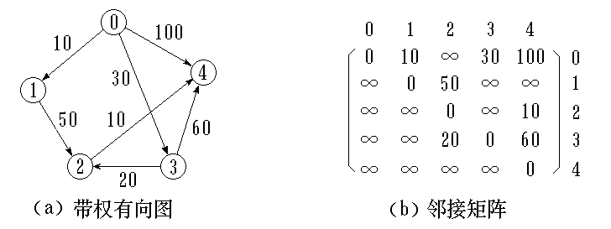
例1：
一、单源最短路径 (Dijkstra算法)
设一有向图G=（V, E），已知各边的权值，以某指定点v₀为源点，求从v₀到图的其余各点的最短路径。限定各边上的权值大于0。
0
1
2
3
4
源点
终点
最
短
路
径
路径长度
v
0
v
1
(
v
0
,
v
1
)
10
v
(
v
,
v
,
v
)
(
v
,
v
,
v
)
60
50
2
0
1
2
0
3
2
v
(
v
0
,
v
3
)
30
3
v
(
v
0
,
v
4
)
(
v
,
v
,
v
)
(
v
,
v
,
v
,
v
)
100
90
70
4
(
v
,
v
,
0
v
,
3
v
)
4
0
1
2
4
0
3
2
4
60

Slide 189
对各最短路径按路径长度递增排列
源点
终点
最
短
路
径
路径长度
v
0
v
1
(
v
0
,
v
1
)
10
v
(
v
,
v
)
30
3
0
3
v
(
v
0
,
v
3
,
v
2
)
50
2
v
(
v
0
,
v
3
,
v
2
,
v
4
)
60
4
可以证明从源点V0到某顶点Vk的最短路径，必定或是从V0到Vk的直接路径（仅含一条弧）；或是从V0经中间顶点vi再到Vk的路径，其中中间顶点vi是指已求得的最短路径的顶点或顶点序列。

Slide 190
从源点到其余各点的最短路径算法的基本思想：
依最短路径的长度递增的次序求得各条最短路径
v₁
v₂
…
其中，从源点到顶点v1的最短路径是所有最短路径中长度最短者。
源点

Slide 191
    图中路径长度最短的最短路径的特点
在这条路径上，必定只含一条弧，并且这条弧的权值最小。
    下一条路径长度次短的最短路径的特点：
它只可能有两种情况：或者是直接从源点到该点(只含一条弧)； 或者是从源点经过顶点v₁，再到达该顶点(由两条弧组成)。
依此类推，其余最短路径的特点：
它或者是直接从源点到该点(只含一条弧)； 或者是从源点经过已求得最短路径的顶点，再到达该顶点。

Slide 192
迪杰斯特拉(Dijkstra)算法思想
按路径长度递增次序产生最短路径的算法：
把图的顶点集V分成两组：
  S：已求出最短路径的顶点的集合
  V-S=T：尚未确定最短路径的顶点集合
将T中顶点按最短路径递增的次序加入到S中，并保证：
从源点V0到S中各顶点的最短路径长度都不大于
从V0到T中任何顶点的最短路径长度
设置辅助数组Dist[n]，其中每个分量Dist[k] 表示
当前所求得的从源点到其余各顶点 k 的最短路径长度。
  其初始值为：
V0和k之间存在弧
V0和k之间不存在弧

Slide 193
求最短路径步骤：
（1）设A[n][n]为有向网的带权邻接矩阵，A[i][j]表示弧（v_{i，}v_{j} )的权值，S为已找到从源点v₀出发的最短路径的终点集合，它的初始状态为{ v₀ }。辅助数组d[n]为各终点当前找到的最短路径的长度，它的初始值为： d [i]＝A[v₀,vi]，i=1…n
（2）选择v_{j}，使得
d [j]＝min{d[i] | vi∈V-S } // v_{i}是S集之外的顶点
// vj就是当前求得的一条从源点v₀到S集外所有顶点中最短路径的终点。
并令：S= S ∪{v_{j}} //将v_{j}加入S集
（3）修改从v0出发到V-S上任一顶点（未确定的终点v_{k}）的最短
路径长度，若
d [j]+ A[j,k]< d[k] // 即(v₀,v_{j})＋(v_{j},v_{k})<(v₀,v_{k})
则修改d [k]为：d[k]＝d [j]+ A[j,k] //由于vj的加入，
//使v0到vk的最短距离变小
（4）重复操作（2）、（3）共n-1次（S=V），由此求得从v₀到各终点的最短路径。

Slide 194
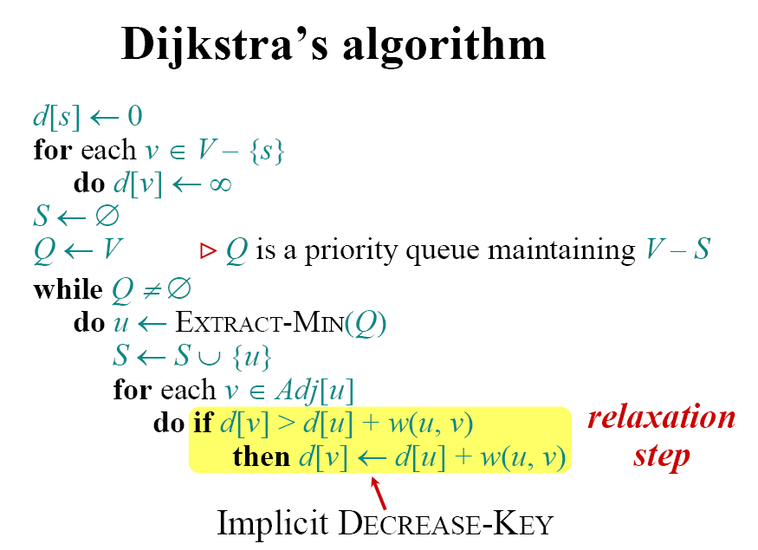
//选择d 值最小的节点u

Slide 195
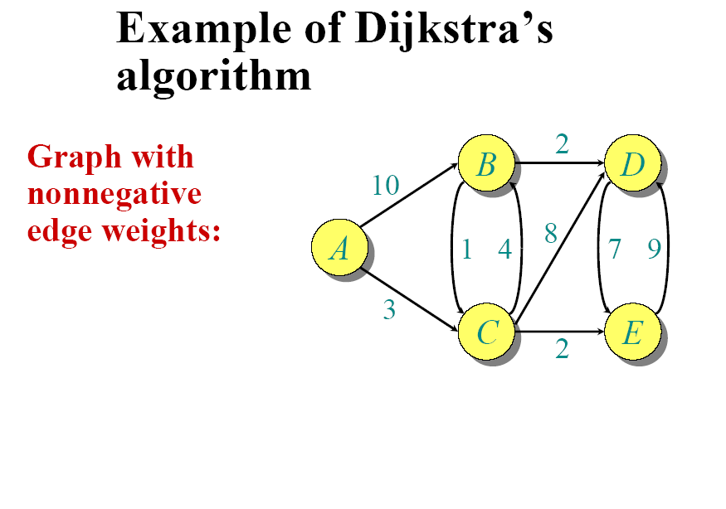

Slide 196
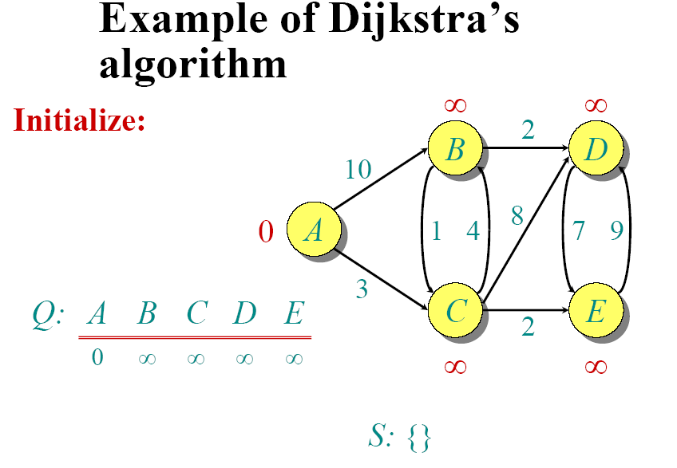

Slide 197
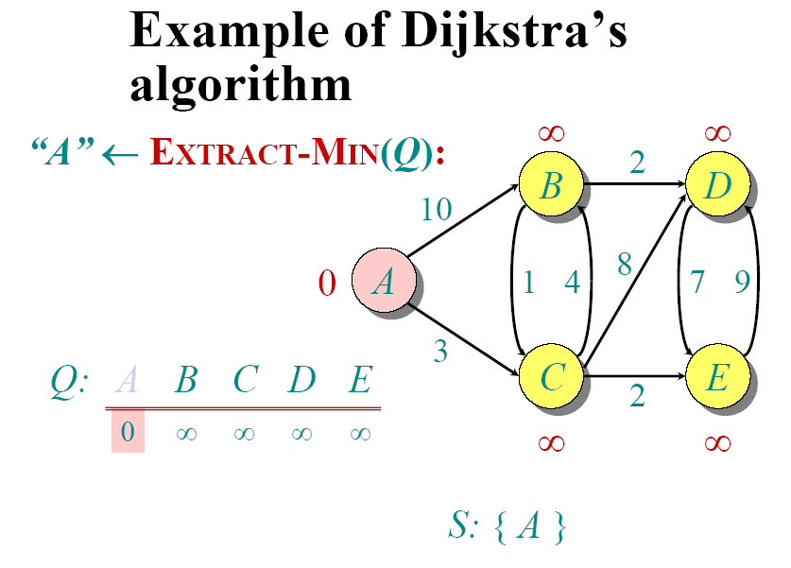

Slide 198
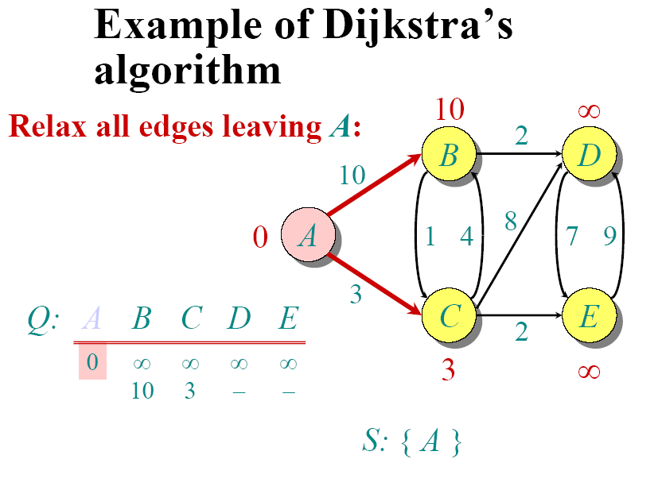

Slide 199
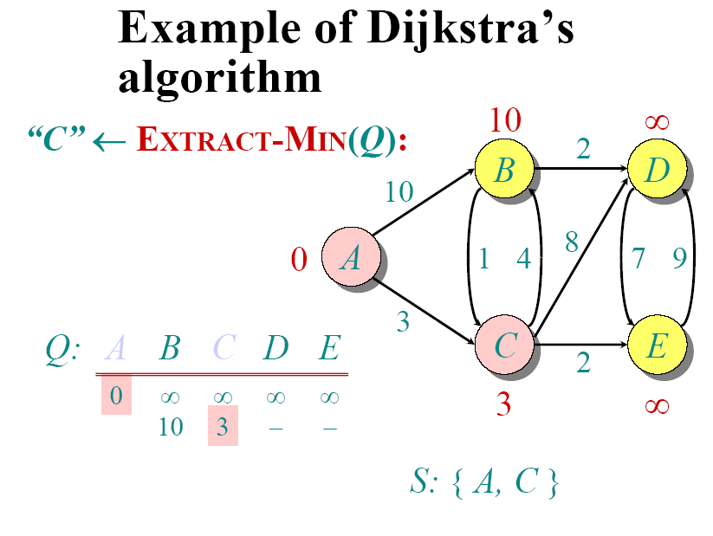

Slide 200
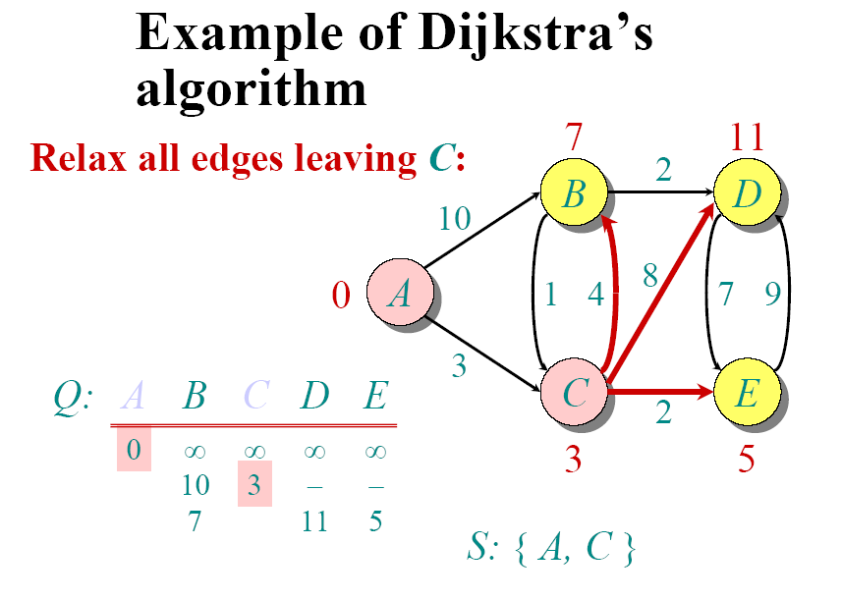

Slide 201
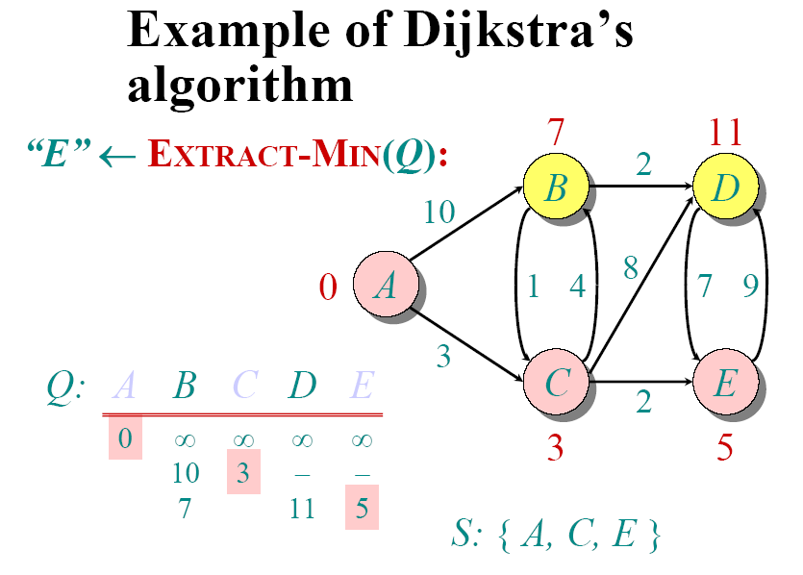

Slide 202
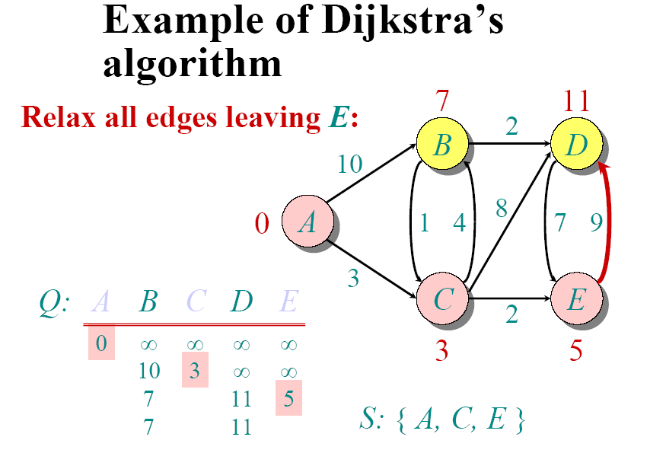

Slide 203
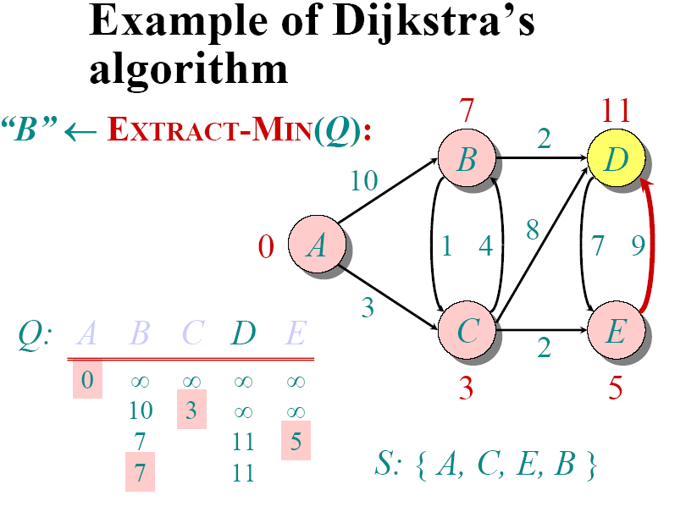

Slide 204
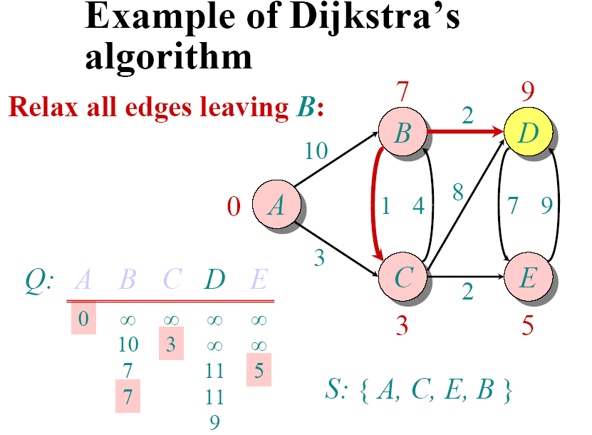

Slide 205
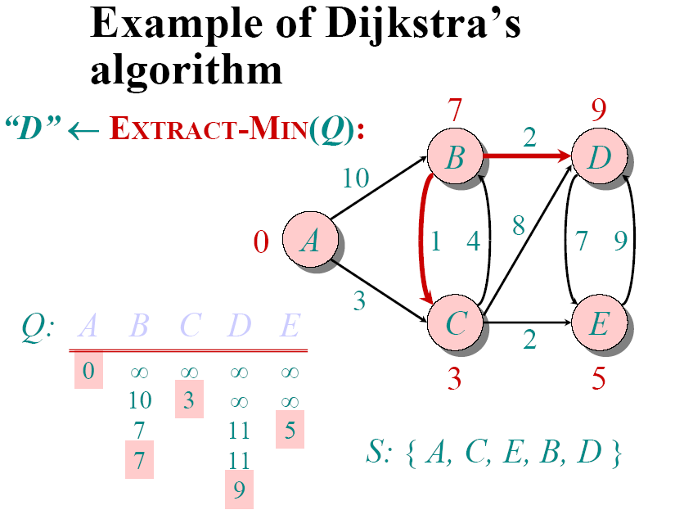

Slide 206
二、每一对顶点之间的最短路径
方法一：每次以一个顶点为源点，重复执行Dijkstra算法n次—— T(n)=O(n³)
方法二：弗洛伊德(Floyd)算法(动态规划方法）
  算法思想：逐个顶点试探法(vi,vj)
  求最短路径步骤
    初始时设置一个n阶方阵，令其对角线元素为0，若存在弧<Vi,Vj>，则对应元素为权值；否则为∝
    逐步试着在原直接路径中增加中间顶点（依次为v0,v1,…），若加入中间点后路径变短，则修改之；否则，维持原值
    所有顶点试探完毕，算法结束

Slide 207
求每一对顶点之间的最短路径的示例：
例
6
0 4 11
6 0 2
3 ∝ 0
AB AC
初始：
路径：
A
4
B
BA BC
11
CA
3
2
C
0 4 11
6 0 2
3 7 0
AB AC
加入A：
路径：
BA BC
CA CAB
0 4 6
6 0 2
3 7 0
AB ABC
加入B：
路径：
BA BC
CA CAB
0 4 6
5 0 2
3 7 0
AB ABC
加入C：
路径：
BCA BC
CA CAB

Slide 208
算法实现
  图用邻接矩阵存储
  length[][]存放最短路径长度
  path[i][j]是从Vi到Vj的最短路径上Vj前一顶点序号
算法描述
初始：
0 4 11
6 0 2
3 ∝ 0
0 1 1
2 0 2
3 0 0
length=
path=
例
6
加入V1：
1
4
2
0 4 11
6 0 2
3 7 0
0 1 1
2 0 2
3 1 0
11
length=
path=
3
2
3
加入V2：
0 4 6
6 0 2
3 7 0
0 1 2
2 0 2
3 1 0
length=
path=
加入V3：
0 4 6
5 0 2
3 7 0
0 1 2
3 0 2
3 1 0
length=
path=
算法分析：T(n)=O(n³)

Slide 209
本章小结-体系结构图
Dijkstra算法
最短路径
Floyd算法
AOV网,AOE网
拓扑排序
邻接矩阵
有向(无环)图的应用
*关键路径
邻 接 表
存储结构
十字链表
邻接多重表
图
应用
深度优先搜索DFS
遍 历
广度优先搜索DFS
图的连通分量
（利用DFS）
无向图的应用
Prim算法
图的生成树
最小生成树
Kruskal算法
(利用DFS和BFS)

Slide 210
本章小结（续）
1. 熟悉图的各种存储结构及其构造算法，了解实际问题的求解效率与采用何种存储结构和算法有密切联系。
2. 熟练掌握图的两种搜索路径的遍历：遍历的逻辑定义、深度优先搜索和广度优先搜索的算法。在学习中应注意图的遍历算法与树的遍历算法之间的类似和差异。
3. 理解求最小生成树算法、求最短路径算法。

